Slide 1
Módulo fabric-ca-client
del SDK de Fabric para gestionar
identidades criptográficas
con C#
Autor: Gabriela B. Martínez Giraldo
Tutores: Camilo Denis González
Daniel Mena Frias
Miguel Katrib Mora
1

Slide 2
Hyperledger Fabric (HLF)
Tecnología de redes distribuidas (Domain Ledger Technology DLT)
Naturaleza permisionada
Privacidad y confidencialidad
Arquitectura modular y altamente configurable
Alto rendimiento en cuanto al procesamiento de transacciones
Baja latencia de confirmación de transacciones
2

Slide 3
Hyperledger Fabric (HLF)
Contratos inteligentes en lenguajes de propósito general
Java
Node.js
Golang
3

Slide 4
Fabric SDKs
Fabric CA
Client App
SDK
Fabric Network
4

Slide 5
¿Por qué C# ?
Pequeña curva de aprendizaje
Cercanía con C y C++
Versatilidad
Madurez
Amplio soporte
5

Slide 6
Objetivo General
Diseñar e implementar el módulo fabric-ca-client como módulo inicial de un Fabric-SDK escrito en C#, con el fin de poder interactuar con la Fabric CA de HLF utilizando el lenguaje mencionado.
6

Slide 7
Objetivos Específicos
Estudio de las bibliotecas fabric-sdk existentes
Análisis de aspectos a reutilizar, traducir, agregar
Diseño e implementación del módulo fabric-ca-client (funciones de registro, inscripción, renovación y revocación de certificados)
Prueba y validación de resultados
7

Slide 8
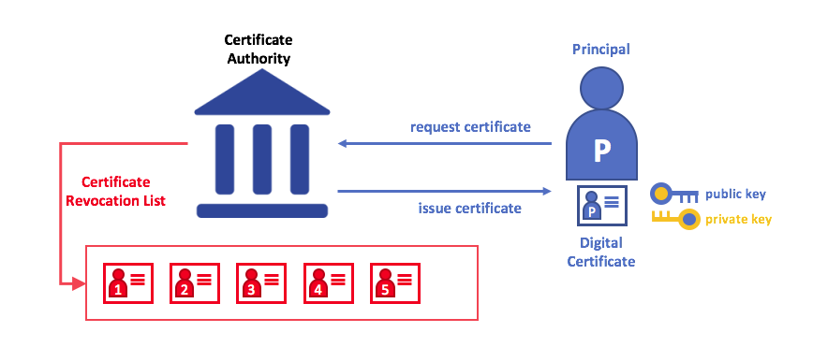
Infraestructura de Clave Pública (PKI)
8

Slide 9
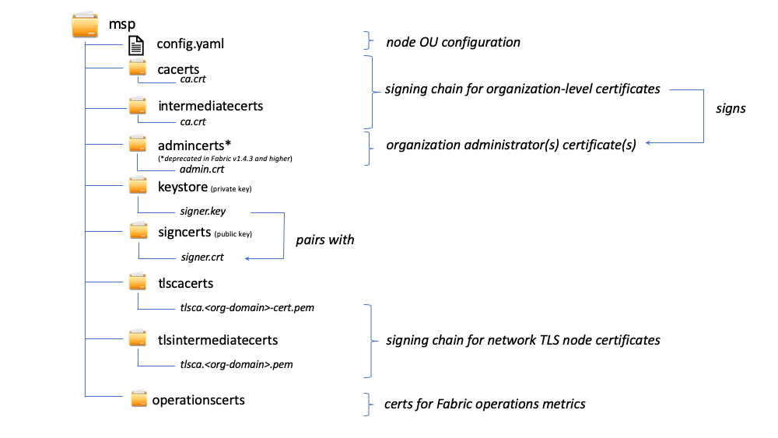
Proveedor de Servicios de Membresía (MSP)
9

Slide 10

Manejo de identidades
MSP
+
PKI
10

Slide 11
Comunicación Fabric CA – Red de Fabric
11

Slide 12
Módulo FabricCAClient
CAService y CaClient
Registro
Inscripción
Reinscripción
Revocación de certificado o identidad
12

Slide 13
Fabric SDK C#
Módulo FabricCaClient
Client App
CaService
CaClient
Fabric CA
CryptoSuite
13

Slide 14
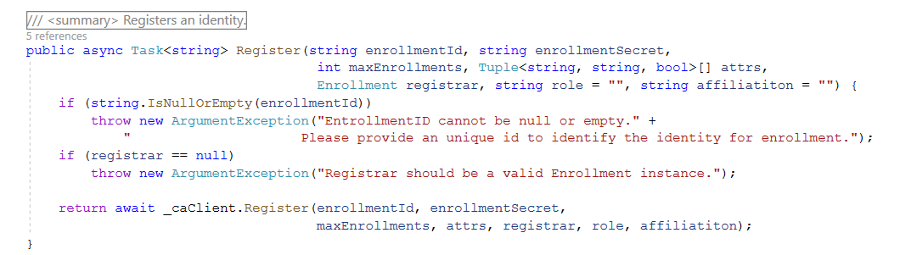
Módulo FabricCAClient
CAService. Registro
14

Slide 15
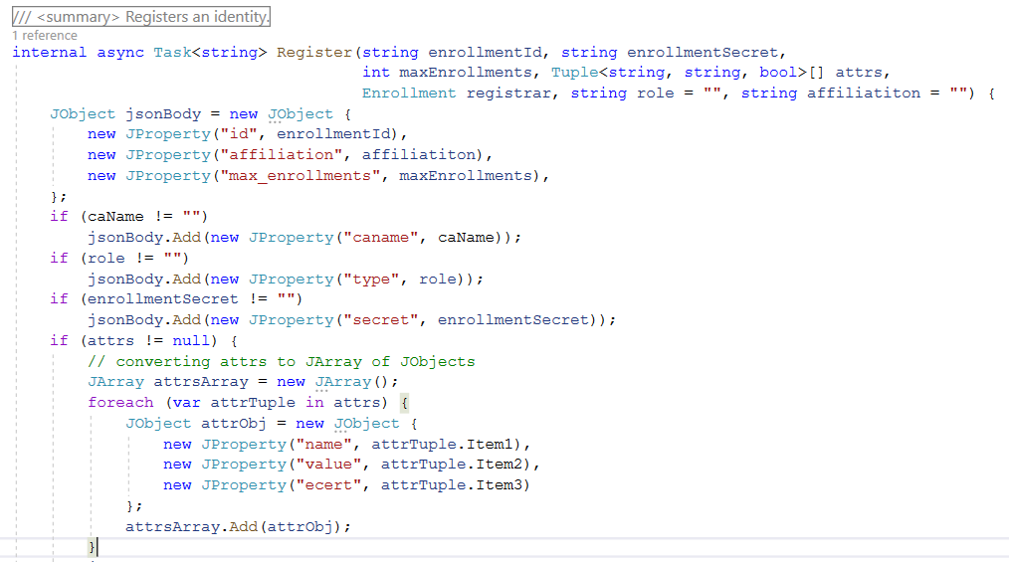
Módulo FabricCAClient
CaClient. Registro
15

Slide 16
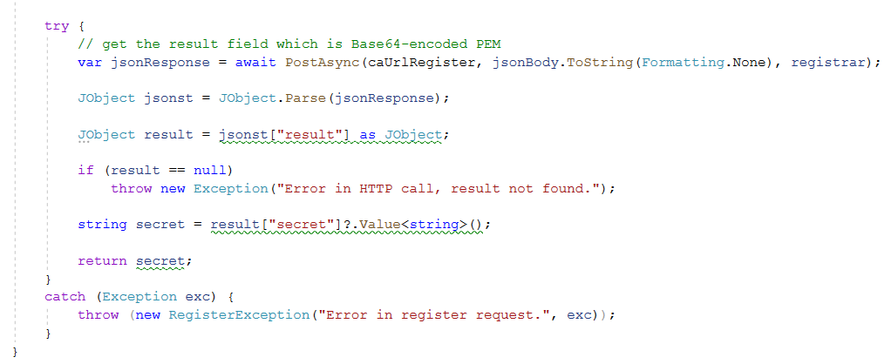
Módulo FabricCAClient
CaClient. Registro
16

Slide 17
Módulo FabricCAClient
CAService, CaClient. Incripción
Solicitud de certificados de inscripción o TLS
Presenta ID y secret
Creación de llaves y CSR (opcional)
Especificación de atributos para el certificado
Resultado: Enrollment con Cert, PrivateKey y CAChain
Token de autenticación: ID: Clave Secreta
17

Slide 18
Módulo FabricCAClient
CAService, CaClient. Reinscripción
Renovación de certificados
X509Certificate2 (SystemSequrityCryptography) para acceder al Subject del previo Enrollment.
Creación de llaves y CSR
Especificación de atributos para el certificado
Resultado: Enrollment con Cert, PrivateKey y CAChain
Token de autenticación: Ecert + Firma sobre mensaje y certificado
18

Slide 19
Módulo FabricCAClient
CAService, CaClient. Revocación
Revocación de:
Certificado: AKI + Serial Number
Identidad ( y certs relacionados): ID
Justificación de la operación: Reason
Indicación para generar o no CRL
Token de autenticación: Ecert + Firma sobre mensaje y certificado
19

Slide 20
Fabric SDK C#
Módulo FabricCaClient
Client App
CaService
CaClient
Fabric CA
CryptoSuite
20

Slide 21
Módulo FabricCAClient
ICryptoSuite y CryptoPrimitives
GenrateKeyPair: Genera par de llaves (ECDSA)
Sign: Firma un mensaje (algoritmo SHA256withECDSA)
GenCSR: Genera una solicitud de certificación
Implementación a partir de la biblioteca BouncyCastle
21

Slide 22
Módulo FabricNetwork
Wallet, WalletStore y FSWalletStore
Get: Recuperar información sobre entidad
Put: Almacenar
Remove: Remover
List: Listar entidades existentes
22

Slide 23
Fabric SDK C#
FabricCaClient
Comunicación con la CA para registro, incripción y revocación de identidades.
CaService, CaClient
Firmas digitales, generación de llaves criptográficas.
ICryptoSuite, CryptoPrimitives
FabricNetwork
Persistencia de datos.
Acceso a identidades inscritas.
Wallet, WalletStore, FSWalletStore
23

Slide 24
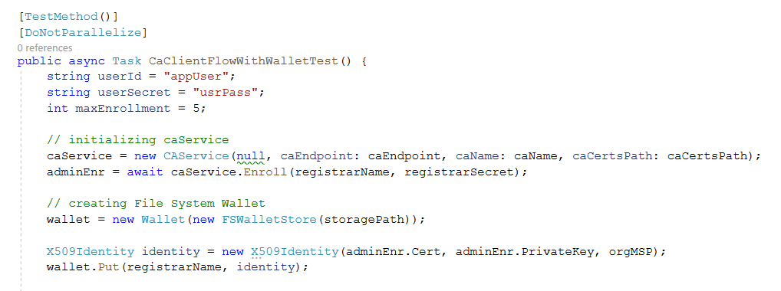
Experimentación
24

Slide 25
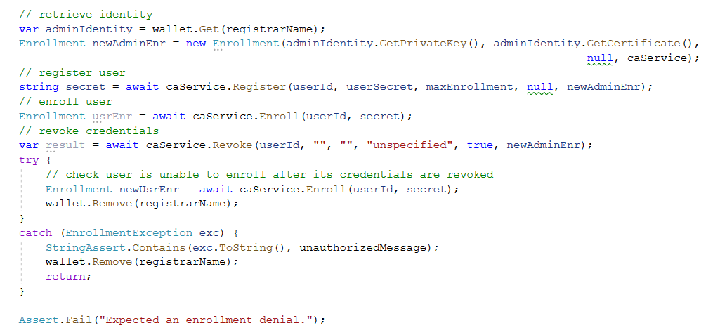
Experimentación
25

Slide 26
Conclusiones
Módulo FabricCAClient
CAService, CaClient
Funcionalidades de CryptoSuite
Módulo FabricNetwork
Funcionalidades de Wallet
Código robusto, extensible, bien comentado, fácil de usar
Cumple normativas de Fabric para el desarrollo
26

Slide 27
Recomendaciones
Refactorizar código
Extender clase CryptoPrimitives (métodos encrypt, decrypt, verify)
Añadir soporte para Hadware Sequrity Module (HSM)
Completar módulos restantes (FabricNetwork, FabricCommon)
27

Slide 28
Gracias
28

Slide 29
Preguntas
29

Slide 30
Preguntas
¿Por qué en Hyperledger Fabric no tiene sentido usar algoritmos de consenso basados en recompensa como PoW o PoS?
30

Slide 31
Preguntas
2. Al ser la CA de carácter jerárquico, que pasaría si se atacara la entidad principal (padre).
31

Slide 32
Preguntas
3. ¿Por qué implementar un SDK para C# si al final Fabric CA tiene el binario "fabric-ca-client" y con este cualquier desarrollador puede conectar su código C# e implementar una especie de CLI para interactuar con el servicio de la CA para gestionar los certificados, sin tener que usar el SDK? ¿Qué ventaja consideras que brinda el SDK?
32

Slide 33
Módulo fabric-ca-client
del SDK de Fabric para gestionar
identidades criptográficas
con C#
Autor: Gabriela B. Martínez Giraldo
Tutores: Camilo Denis González
Daniel Mena Frias
Miguel Katrib Mora
33

